Slide 1
NK2024春· 嵌入式系统课程设计
第十六周OMO课设实验安排
车联I&II/纸联III/体联IV
V4.x目标重构击穿 · V4.x功耗优化 · 强弱结伴合作精进验收 · 实验课设收尾工作

Slide 2
课设实验课前置安排
1、请组长组织组员按照座位表安排快速入座。
2、请组长到教室前面质量监控表上完成本组签到（来的打对勾，没来打叉，未到场打问号）
3、各小组到助教处领取小组标牌，凭借各组小组标牌到205房间前面领取实验箱（一组一个，内含蓝色USB线（一组一个））、TF卡及读卡器（一组两套）。
4、PC开机，选择进入“CS”系统。成功进入的标志为：桌面右上角有黄色大写字母“CS”字样
5、如果电脑无法连接网络，请修改IP地址为192.168.“房间号”.“座位编号”。如205房间1号座位的IP地址为192.168.205.1。或改为自动获取IP地址。
第页共11页
第十六周OMO课设实验安排

Slide 3
第十六周课设实验课内容安排
一、上周短板问题说明与长板放大
二、本周目标与任务概述
三、各主题v4.X功耗优化方案说明
四、本学期课设实验收尾安排
五、本周任务安排及底线控制
第页共11页
第十六周OMO课设实验安排

Slide 4
一、长版放大与短板问题说明
长版放大：
长板代表小组：6# 8# 12# 13# 17# 18#
短板说明：
1、对于V4.X的双O目标重构没有本小组特色点，缺乏一定张力。
2、部分小组进度较缓，尚未达到1000行码释底线。
第页共11页
第十六周OMO课设实验安排

Slide 5

二、本周目标与任务概述
1、本周CH5课程目标和W16组织目标
记得住·说得出·内心渴望
2、本周任务总体描述
V4.X功耗优化：休眠待机功耗修正继续，V4.X双O目标本组化修正
本学期课设实验收尾安排：代码仓库、上交材料整理、结伴组互验
第页共11页
第十六周OMO课设实验安排

Slide 6
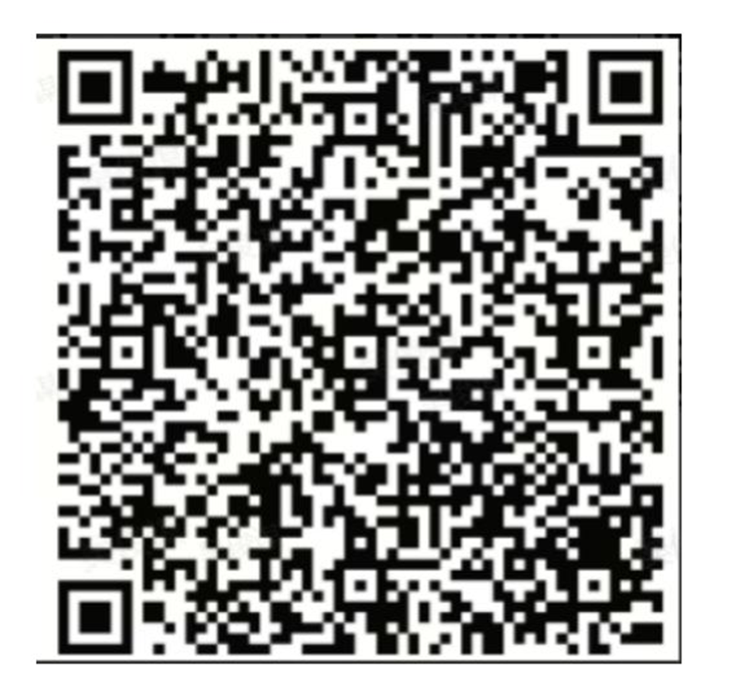
二、本周目标与任务概述
3、问题种类及化解路径
（1）课程与课设交叉类问题（授课配合）
课程目标
组织目标
（2）文档代码精进类问题（助教牵引重点）
文档修改精进
代码修改精进
（3）装备环境操作类问题（组内组件自洽）
Eclipse 操作问题
Gitlab 操作问题
第页共11页
第十六周OMO课设实验安排

Slide 7
三、各主题v4.X功耗优化方案说明
之前已经通过数字键盘输入模拟温度的变化，当温度超过设定的阈值时，进行对应的异常响应（即屏幕亮度降为0，回滚到最简系统），可以理解为是一种模拟的系统休眠状态，当温度回归正常后恢复正常，退出系统休眠。
在之前的基础上，本次课程的任务是：
对休眠后的最简系统进行进一步裁剪，进一步降低功耗（主要是对“用电大户”16*16点阵的操作）；
使用数字万用表对对应不同状态的功耗进行测量并记录拍照等。
不同状态包括：
正常工作状态 最简系统状态 裁剪后的最简系统状态
更严苛的
温度阈值2
温度阈值1
温度正常
温度回到阈值1
第页共11页
第十六周OMO课设实验安排

Slide 8
四、本学期课设实验收尾安排
1、完善主题代码仓库（可运行、全组合计1000行以上、无明显bug、逻辑基本完整）：
a.除法分析、乘法放大、加法包容
b.Launcher定制完整（本组浅度、深度课设app&结伴组浅度、深度课设app）
2、查漏补缺，按要求整理期末所有待上交材料，包括代码、XML、照片、演示视频、规划表等材料（具体请参考课设报告模版附件）
3、结伴组互验：结伴组之间互相验证对方小组课设的相关功能，助教在旁监督。
4、准备最终小组展示与课设报告。各组展示ppt请于下周三前完成一版并发给各主题助教。
第页共11页
第十六周OMO课设实验安排

Slide 9
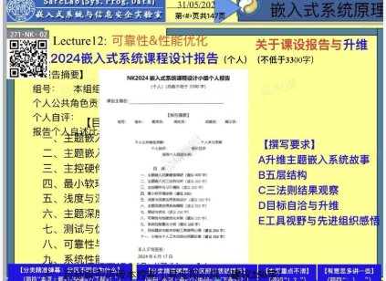
二、期末课设实验收尾安排
上交截至日期（纸+电子）：6月16日（周日）
第页共11页
第十六周OMO课设实验安排

Slide 10
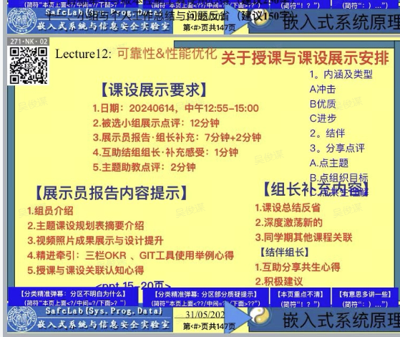
二、期末课设实验收尾安排
记得住·说得出·内心渴望，能够牵引这个小组成员日常课设任务行为及课程理解深度！！
A级别：自己熟话
1。目标主题特征明显，有课程交叉意识
2。目标上线及下限量化相对准确
3。目标小组统一性、针对性明显
B级别：别人熟话 用自己的话说出来。 1。目标有向上及左右对齐分解
2。目标符合SMART要求、具有OKR
复盘对齐系统动态性
3。组型公份私份存在区分
C级别：别人生话
1。区分目标与任务
2。有组织公份意识
第页共11页
第十六周OMO课设实验安排

Slide 11
三、本周后置安排
1、本周工作完成后，仓库当前版本应标记为v4.1/v4.2
2、20点00分小组长课后10分钟站会
3、请大家离开时，将实验箱、USB线、数字万用表、读卡器及TF卡等各种设备收拾到位。其中：
a.实验箱内不要有多余物品，原有硬件不要自行带走，蓝色USB线保证每个实验箱内至少有一个
b.所有改装电源线、TF卡及读卡器统一上交助教
c.如有设备损坏或硬件遗失等情况，请到助教处进行登记
d.小组座位周围不要遗留多余垃圾，物品摆放归位，请大家共同维护教室卫生
第页共11页
第十六周OMO课设实验安排

